Slide 1
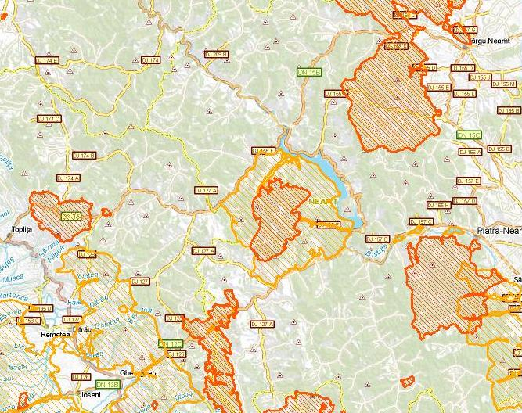
Autostrada Targu Mures – Targu Neamt
Sectiunea Ditrau – Targu Neamt
ROSCI 0270
Vanatori - Neamt
ROSCI 0252
Toplita – Scaunul Rotund Borsec
ROSCI 0252
Toplita – Scaunul Rotund Borsec
ROSCI 0024
Ceahlau
ROSPA 0129
Masvul Ceahlau
Ditrau
ROSPA 0033
Depresiunea si Muntii Giurgeului

